Slide 1
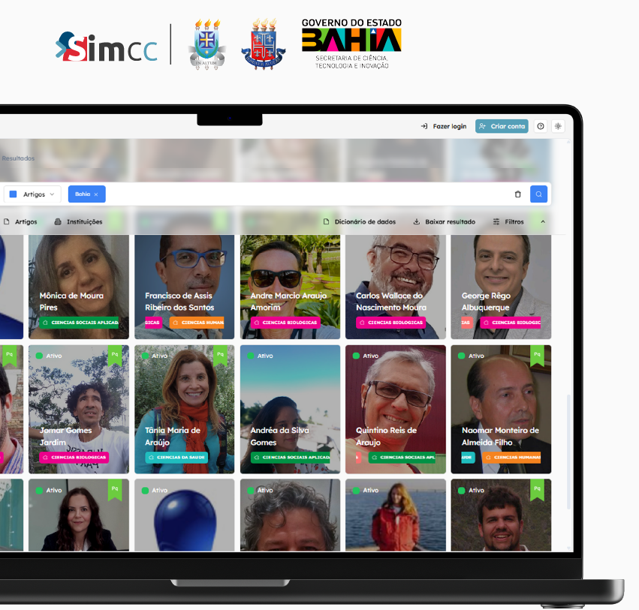
Observatório de CT&I da Bahia
Plataforma de acesso aberto e implementação colaborativa criada por iniciativa da SECTI e desenvolvida em parceria com Universidades Estaduais, que coleta, organiza e disponibiliza dados estratégicos sobre o ecossistema de CT&I do estado da Bahia.

Slide 2
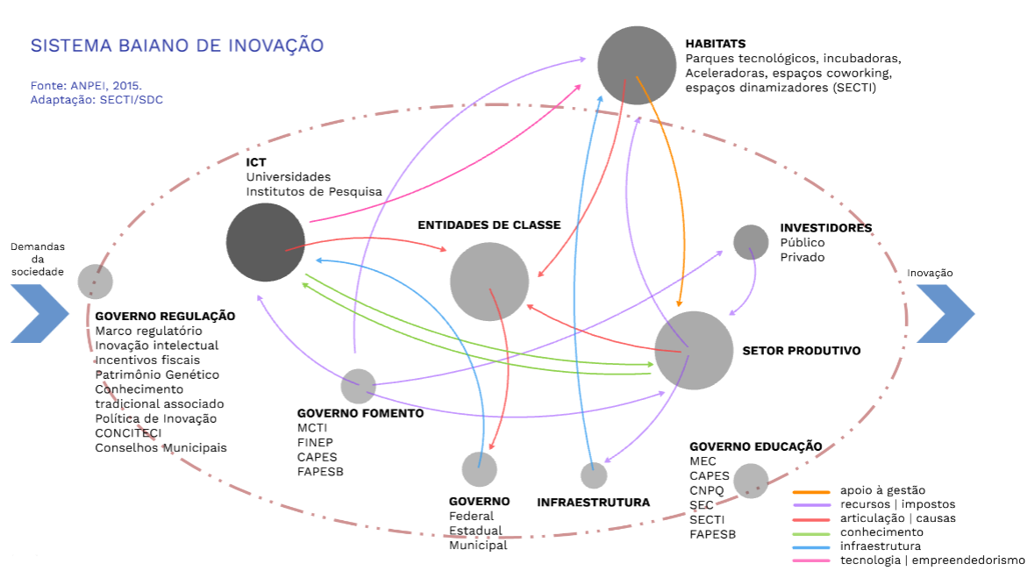
Sistema Baiano de Inovação
Fonte: ANPEI, 2015.
Adaptação: SECTI-BA/SDC
Notes:
Para copiar e colar um texto e manter a formatação do slide, copiar “CTRL+C” e colar “CTRL+SHIFT+V”

Slide 3
Objetivos
Apoiar a formulação de políticas públicas, fortalecer redes de cooperação e promover o uso inteligente das capacidades de CT&I da Bahia.
Promover o uso de dados estratégicos para a formulação de políticas públicas;
Estimular a cooperação entre governo, ICTs, setor empresarial;
Fortalecer a popularização da ciência, tecnologia e inovação com base em evidências.
Notes:
Para copiar e colar um texto e manter a formatação do slide, copiar “CTRL+C” e colar “CTRL+SHIFT+V”

Slide 4






Parcerias
https://infovis.sei.ba.gov.br/cti/
Notes:
Para copiar e colar um texto e manter a formatação do slide, copiar “CTRL+C” e colar “CTRL+SHIFT+V”

Slide 5
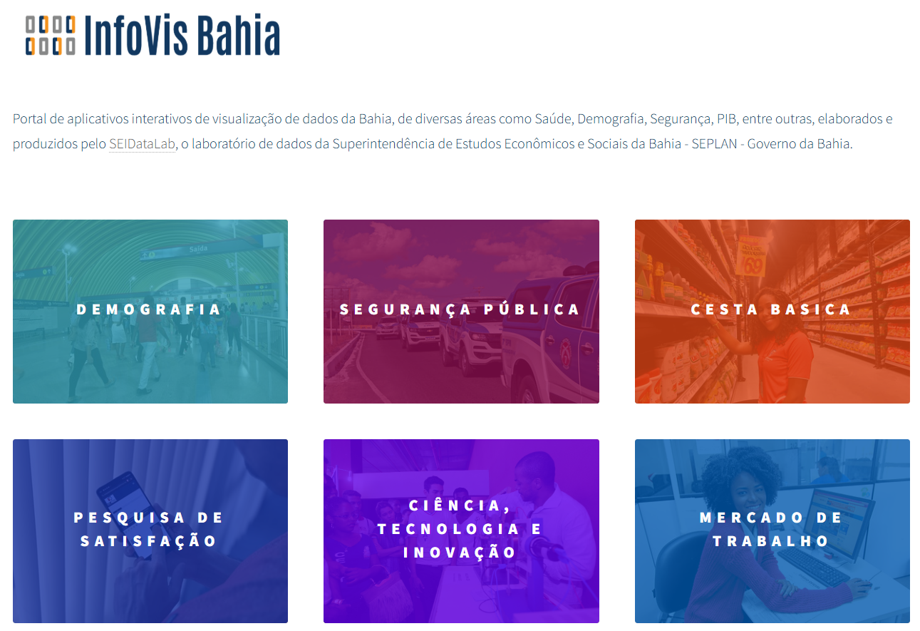
Observatório de CT&I
Bahia

Slide 6
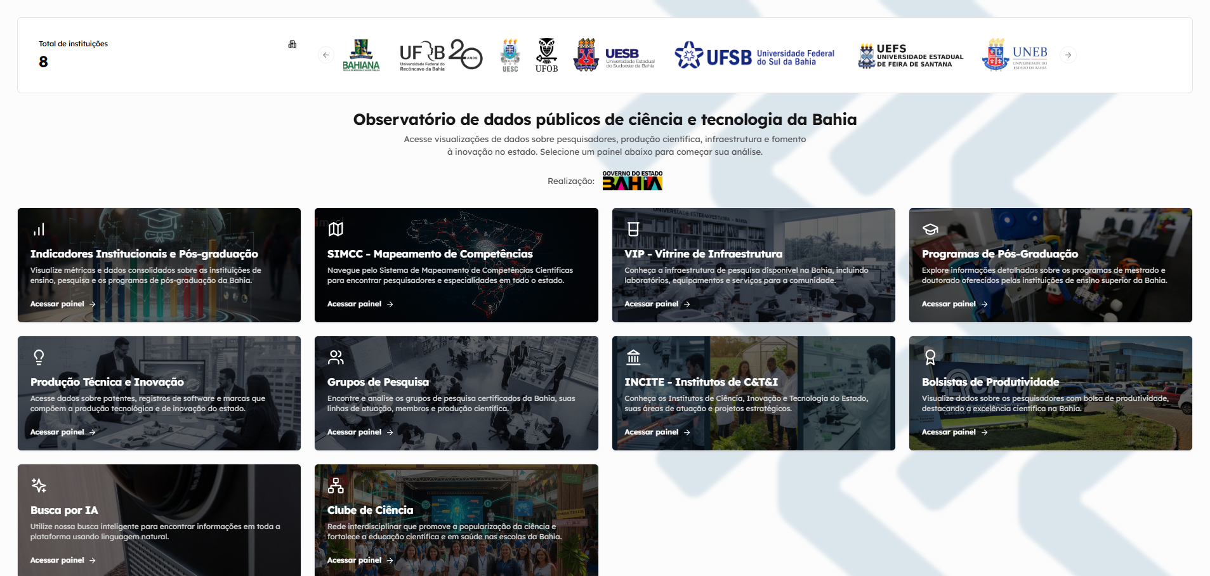
Observatório de CT&I
Bahia

Slide 7
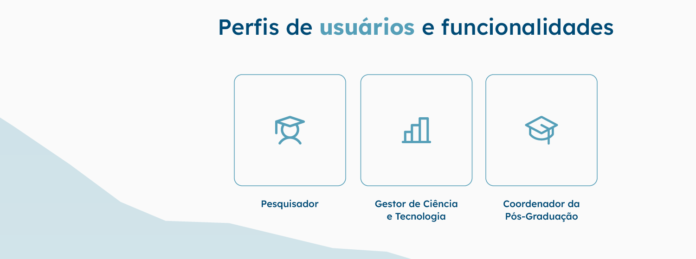
SiMCC
Plataforma para centralizar e visualizar de forma abrangente as informações das produções das ICTs
Acessar produções qualificadas
Monitorar indicadores científicos
Identificar competências
Localizar pesquisadores
Analisar grupos e projetos
Acompanhar a pós-graduação

Slide 8
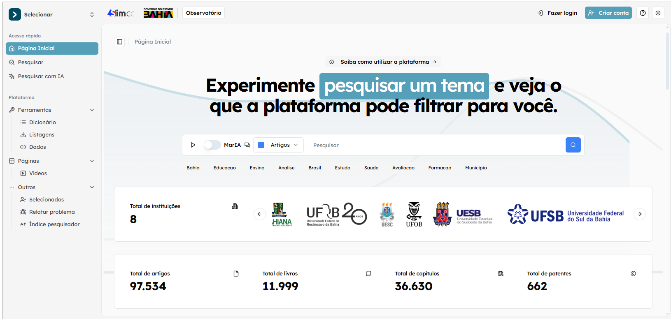
SiMCC

Slide 9
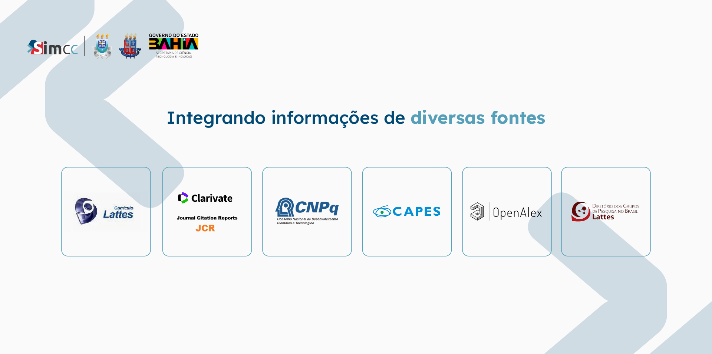
Bases de dados

Slide 10
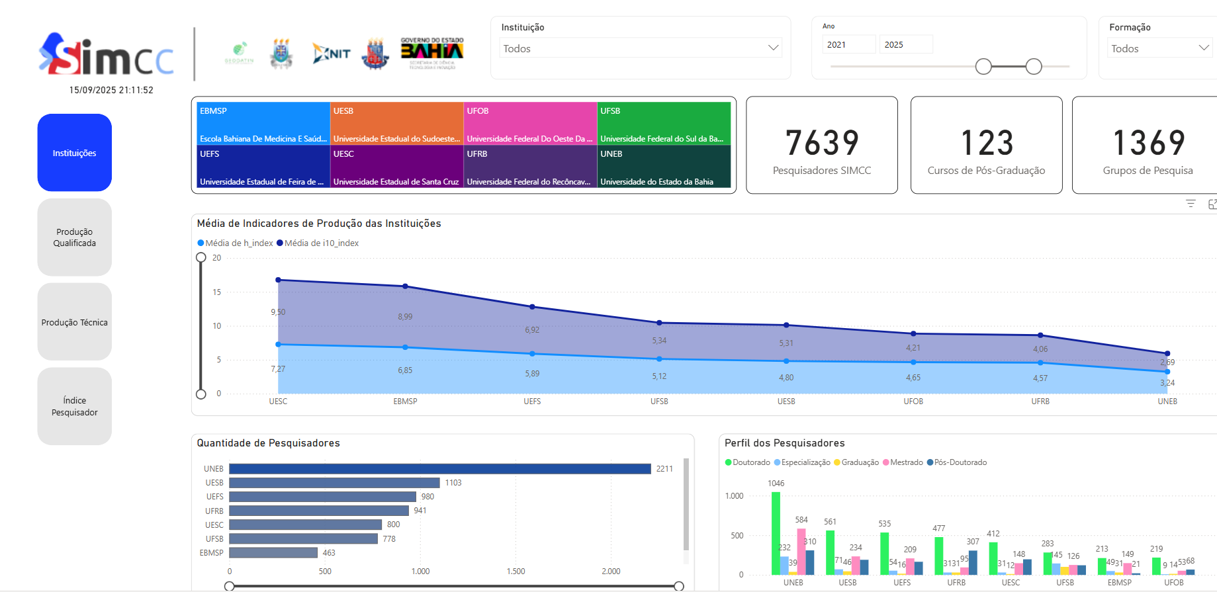
Instituições

Slide 11
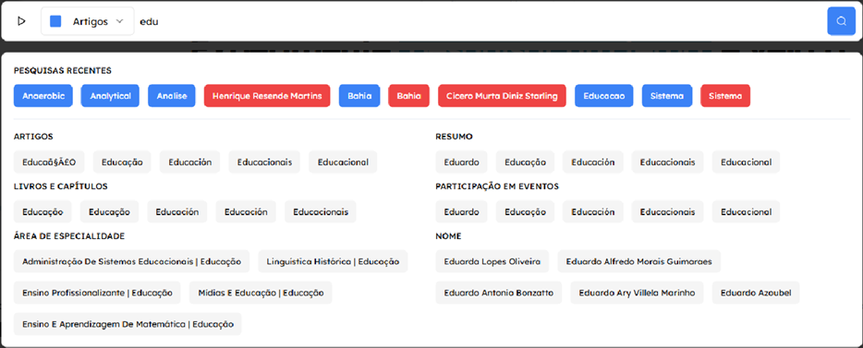
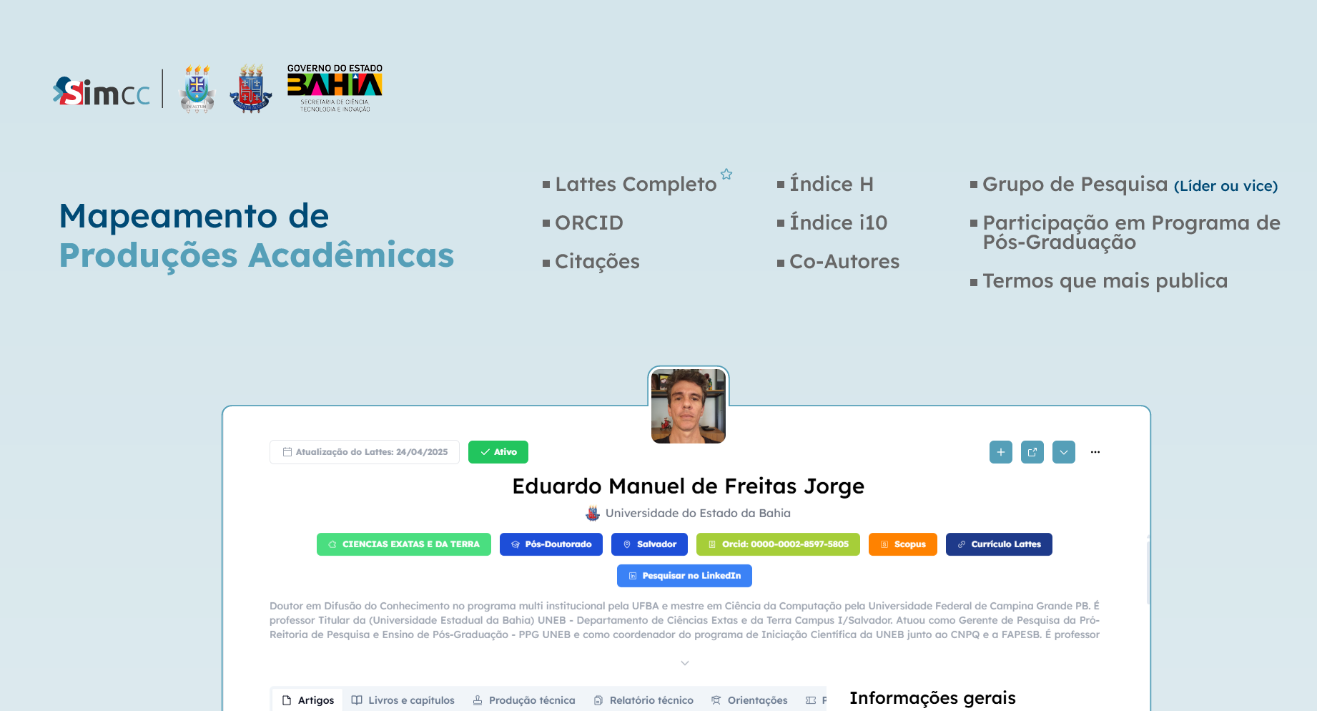
Pesquisadores

Slide 12
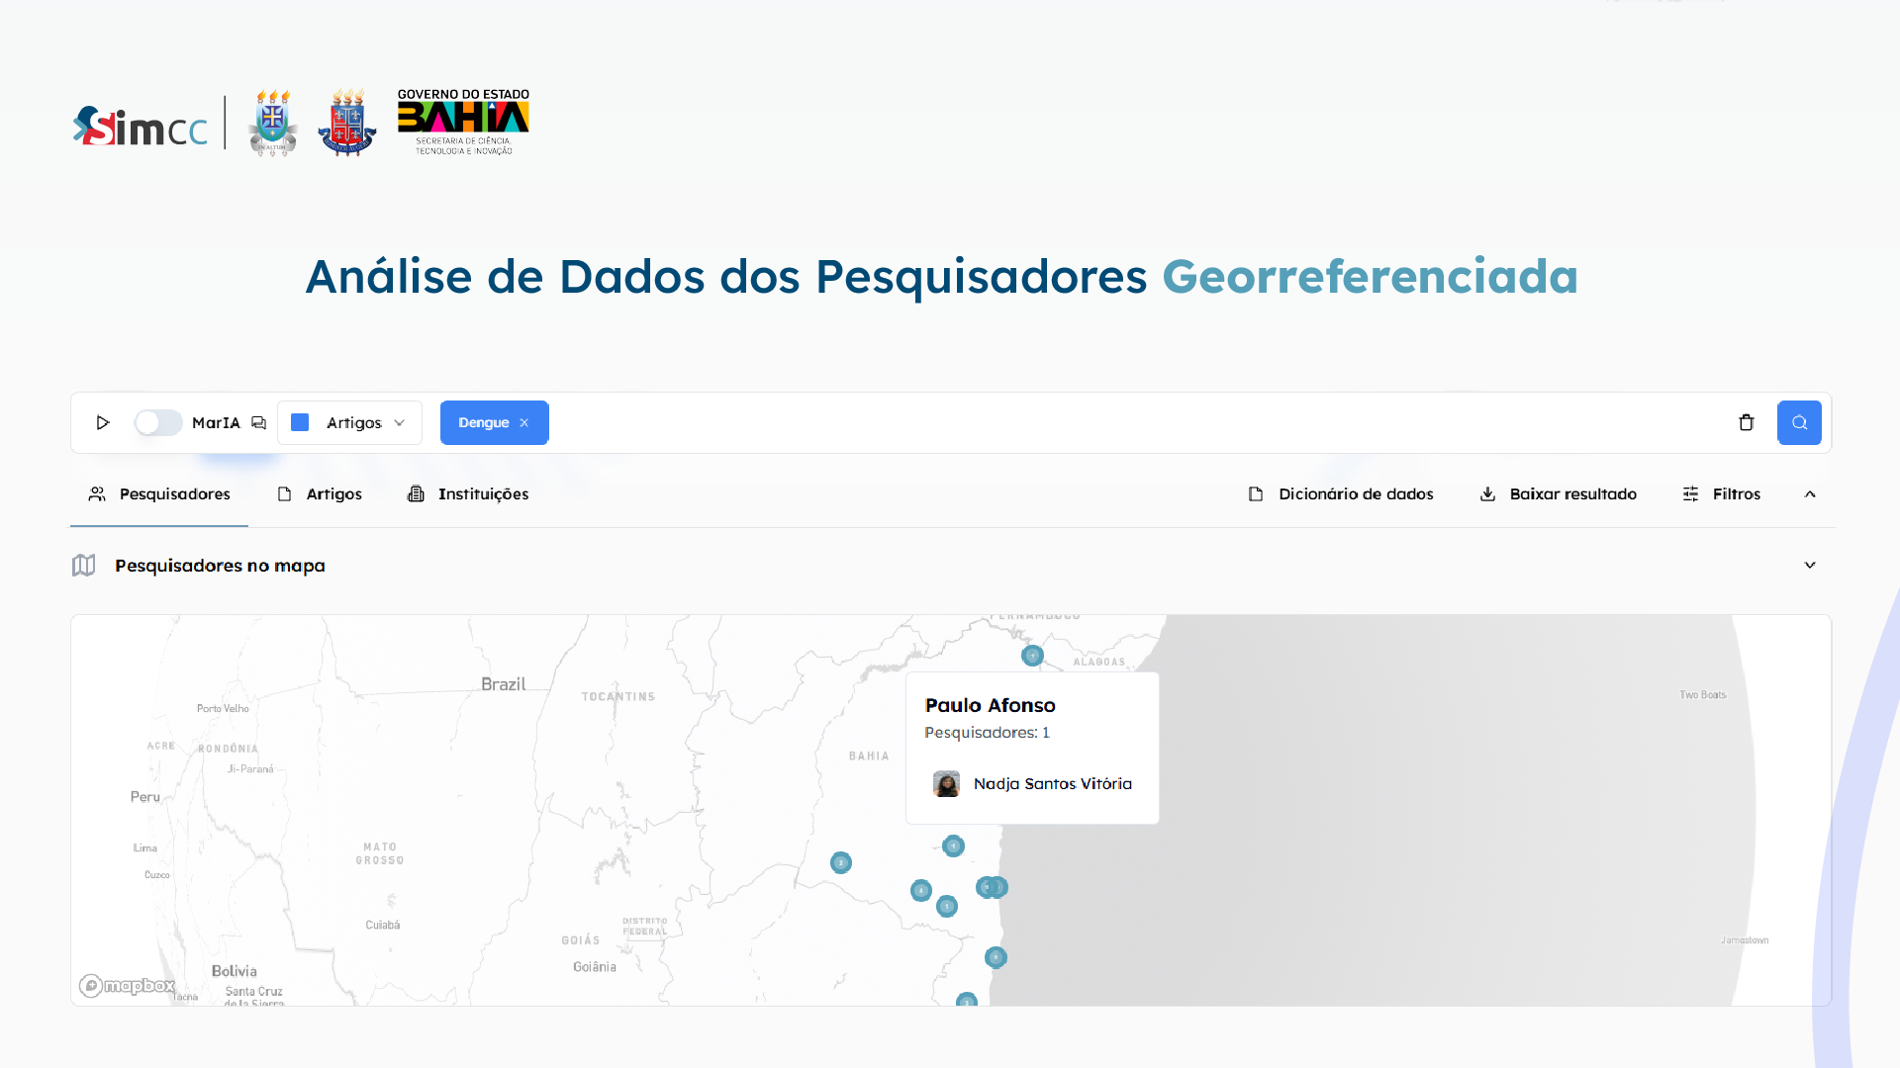
Georreferenciamento

Slide 13
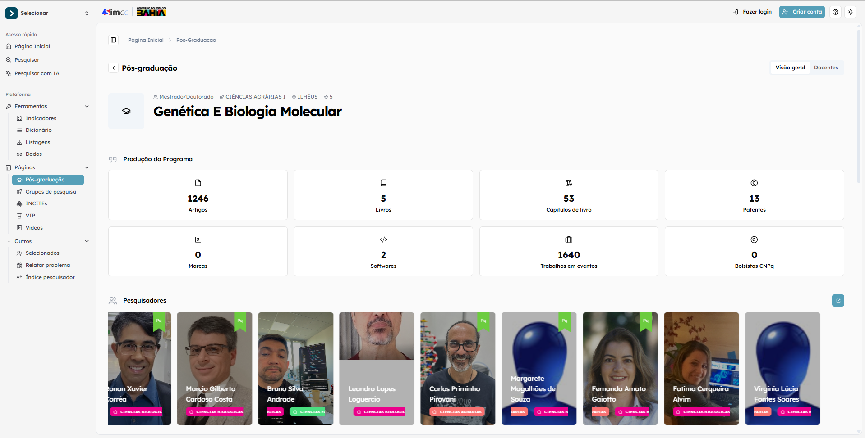
Pós-graduação

Slide 14
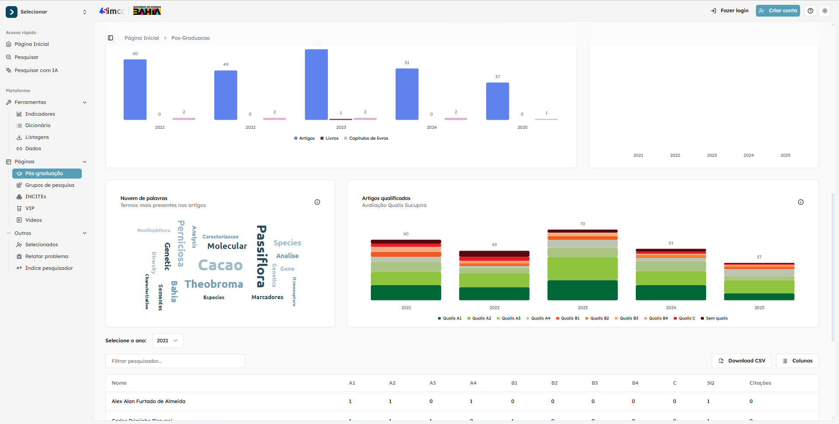
Pós-graduação

Slide 15
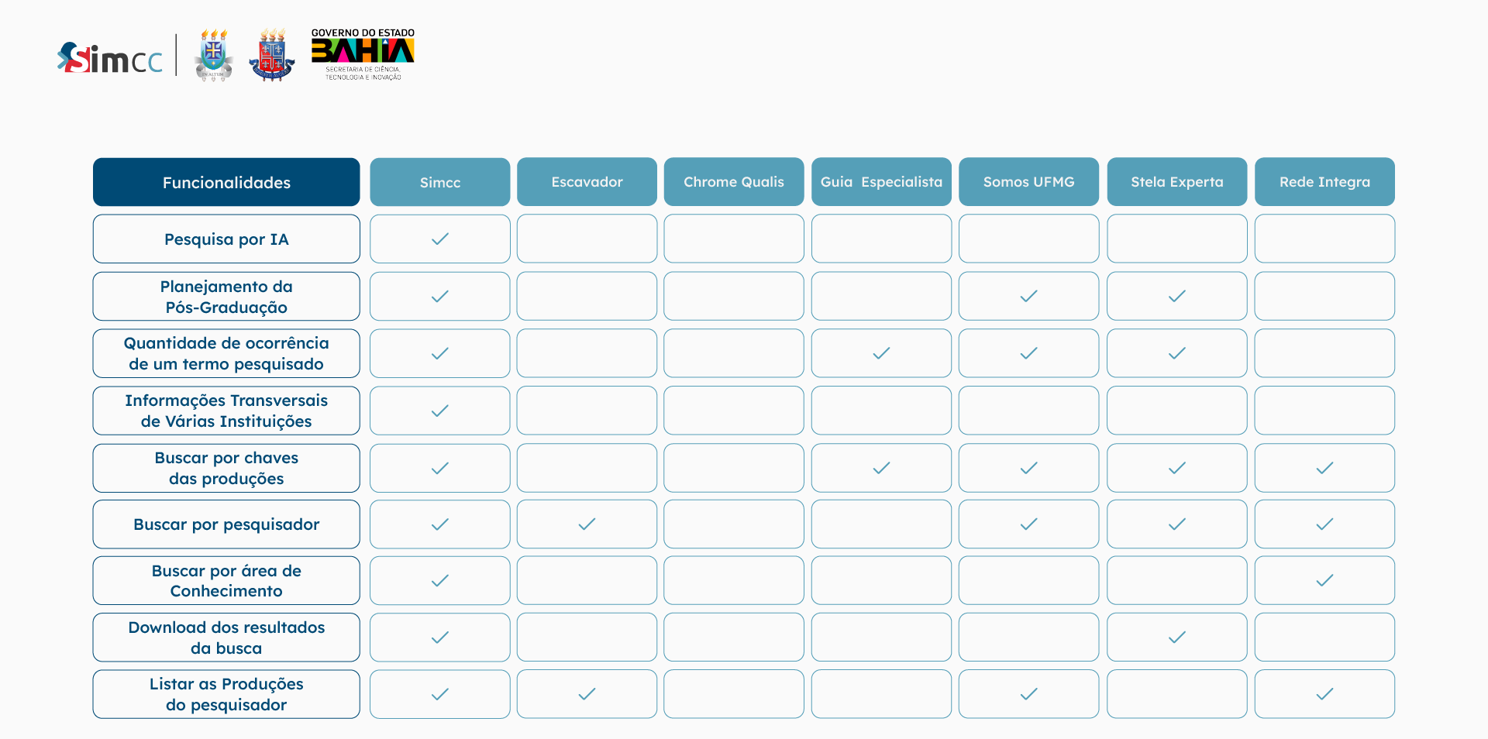
Funcionalidades

Slide 16
Ampliação
Fomento à CT&I (FAPESB)
INCITES
Ambientes promotores de invocação
Startups / incubadoras / empresas juniores
Clubes de Ciência (SEC – SECTI)
Vitrine de Propriedade Intelectual
Aperfeiçoamento do sistema de busca
Ampliar adesão das instituições

Slide 17
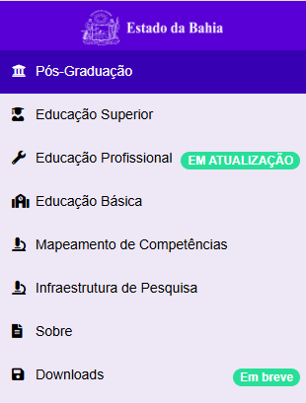
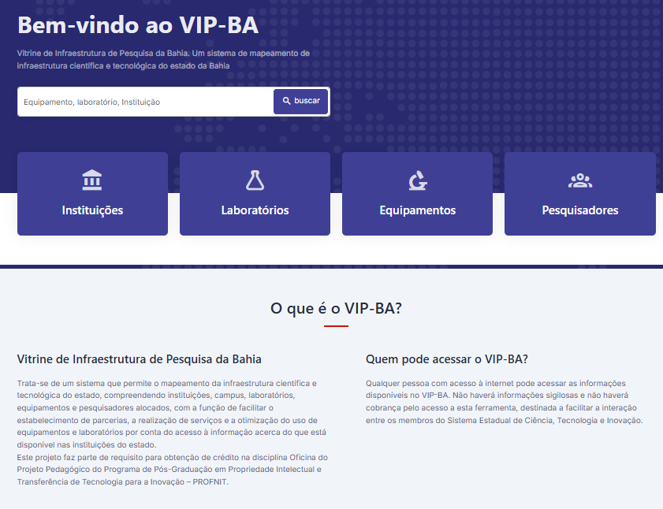
VIP

Slide 18
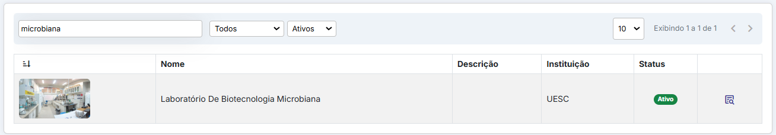

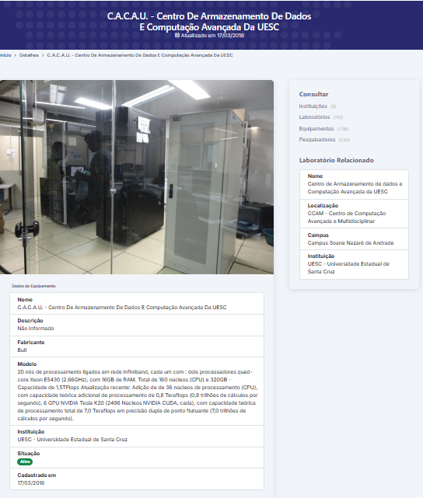
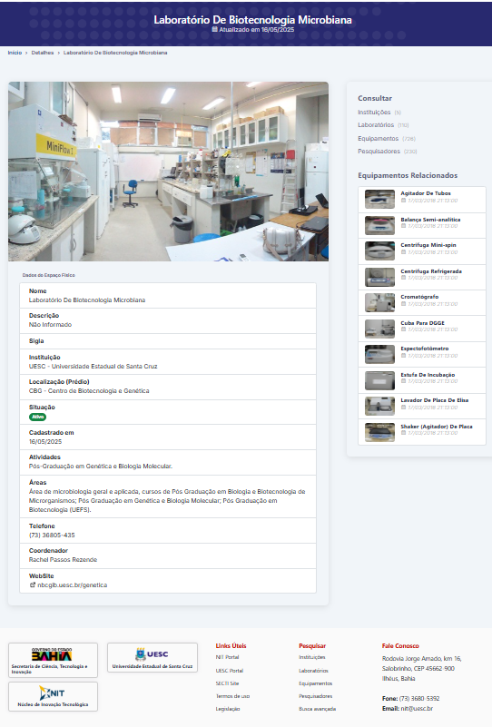
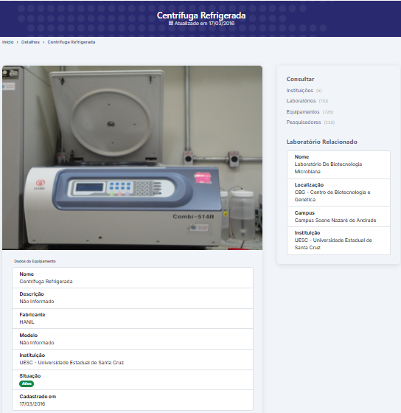
VIP

Slide 19
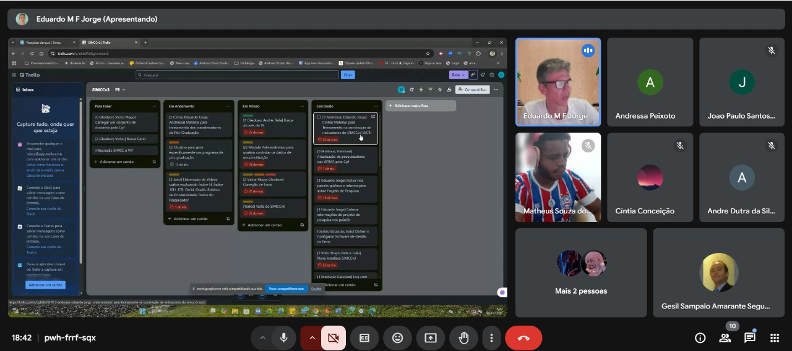
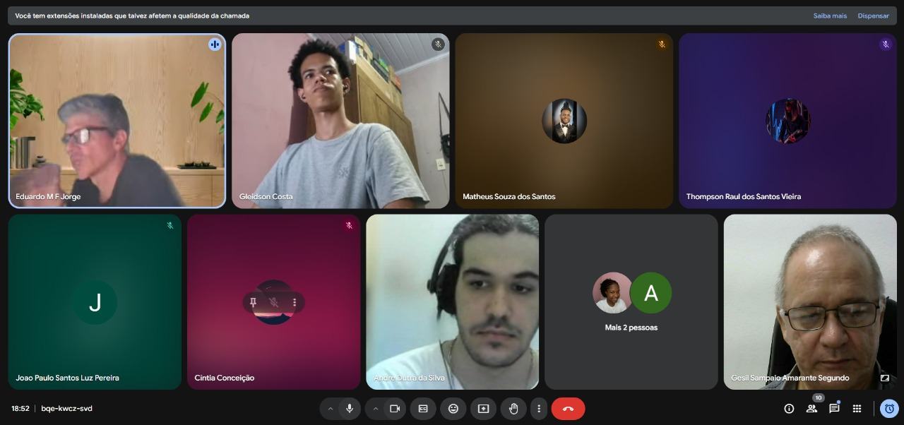
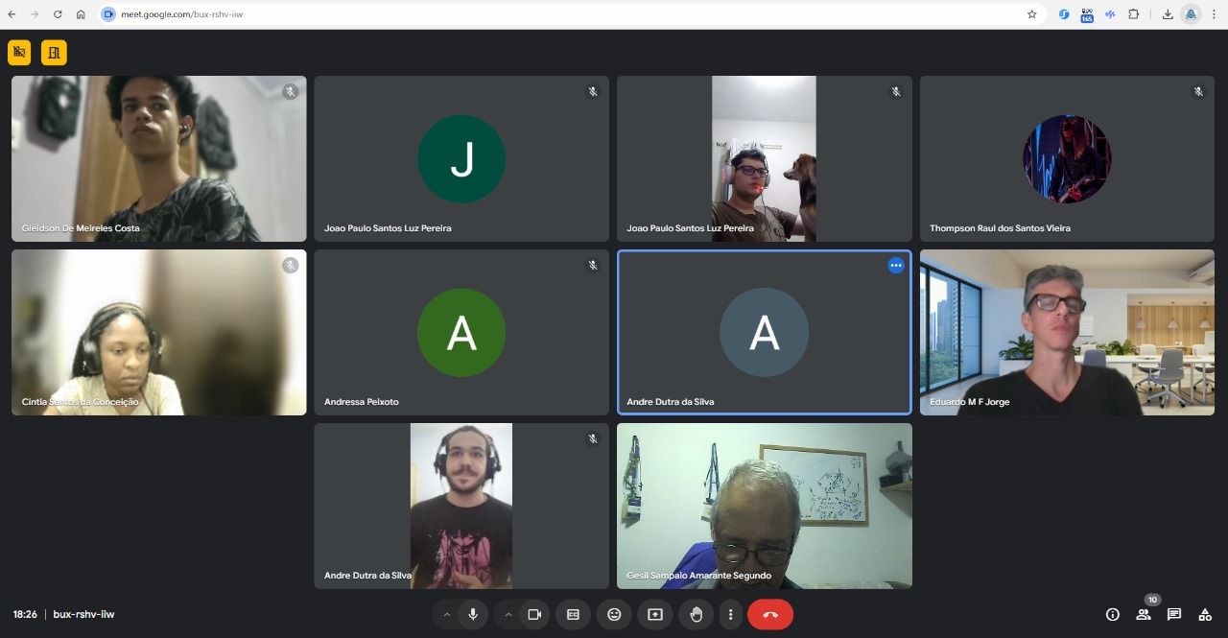
Equipe

